Slide 1
ВИДЫ ТРАНСПОРТА
Общественный транспорт
Грузовой транспорт
Легковые машины
Специализированный транспорт
Воздушный транспорт

Slide 2
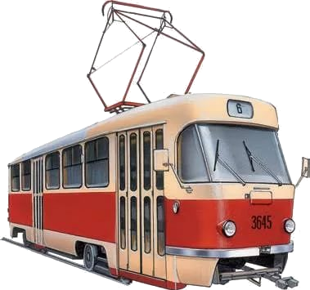
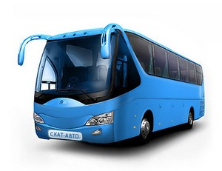
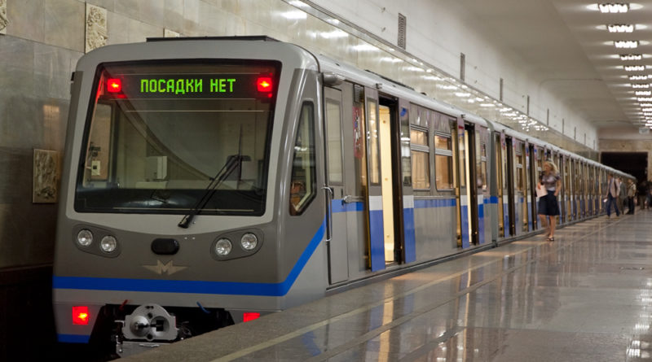
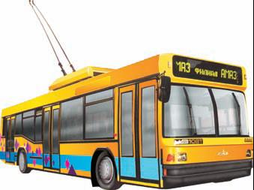
Общественный транспорт
Общественный транспорт
Грузовой транспорт
Легковые машины
Специализированный транспорт
Воздушный транспорт

Slide 3
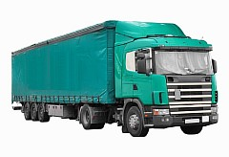
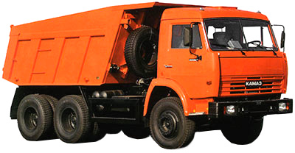
Грузовой транспорт
Общественный транспорт
Грузовой транспорт
Легковые машины
Специализированный транспорт
Воздушный транспорт

Slide 4
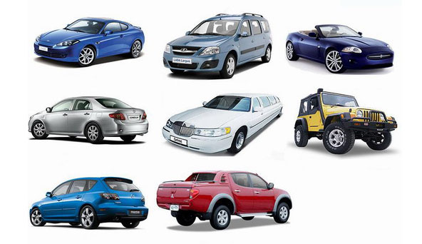
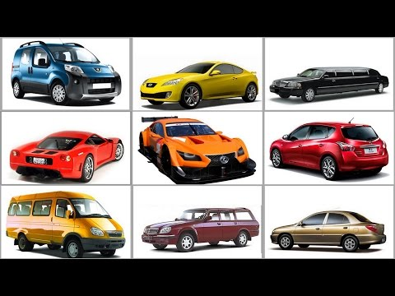
Легковые машины
Общественный транспорт
Грузовой транспорт
Легковые машины
Специализированный транспорт
Воздушный транспорт

Slide 5
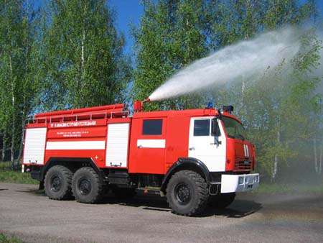
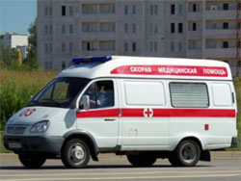
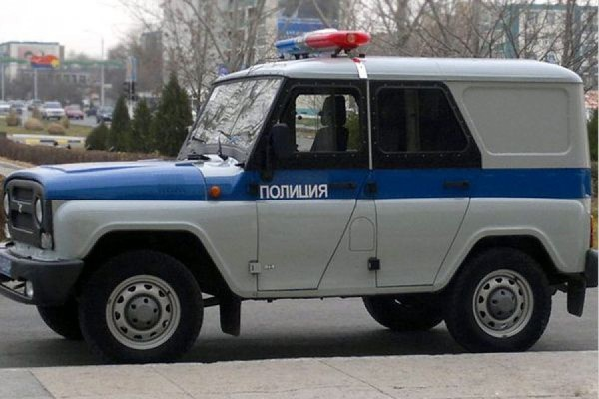
Специализированный транспорт
Общественный транспорт
Грузовой транспорт
Легковые машины
Специализированный транспорт
Воздушный транспорт

Slide 6
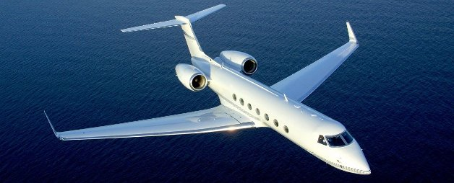
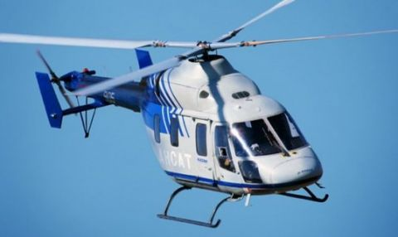
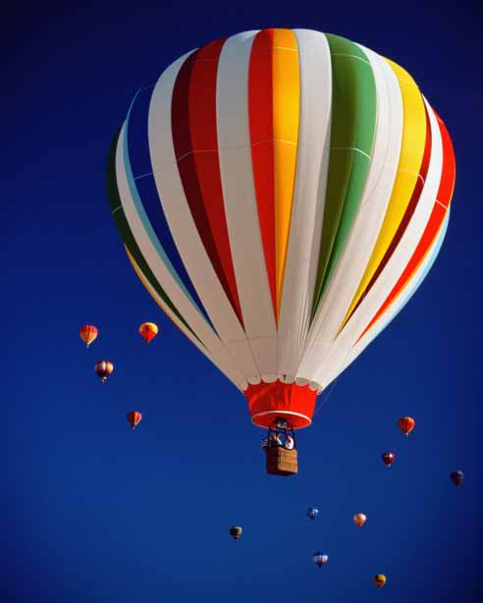
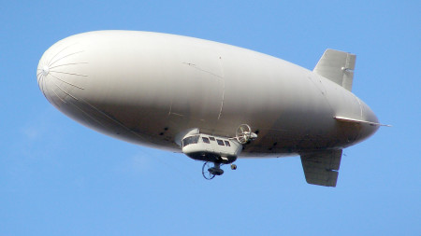
Воздушный транспорт
Общественный транспорт
Грузовой транспорт
Легковые машины
Специализированный транспорт
Воздушный транспорт

Slide 7
До новых встреч!
Сначала
Выход

